Slide 1
JOB-08 Issue Miscellaneous Material

Slide 2
1. กระบวนการ (Process) | JOB-08 Issue Miscellaneous Material การตัดออกของ วัตถุดิบ บรรจุภัณฑ์ WIP Reprocess วัสดุสิ้นเปลือง ที่ไม่ได้เข้า Job
2. ข้อมูลที่ต้องใช้ (In put) | Part วัตถุดิบ บรรจุภัณฑ์ WIP Reprocess วัสดุสิ้นเปลือง จำนวนที่ตัดออก
3. ขั้นตอนย่อย (Sub process) | การเลือกรายการที่ต้องการเบิกออก การคีย์ปริมาณที่ต้องการเบิกออก การเลือกคลังให้ตรงกับของที่ต้องการเบิกออก
4. ความเสี่ยง (Risk) | 1. ความถูกต้องของ จำนวนและวันที่ในการตัดออก 2. เลือกคลังไม่ถูกต้อง
5. จุดควบคุม (Control point) | 1. วันที่ที่ทำการตัดออก ต้องถูกต้องกับวันที่นำไปใช้

Slide 3
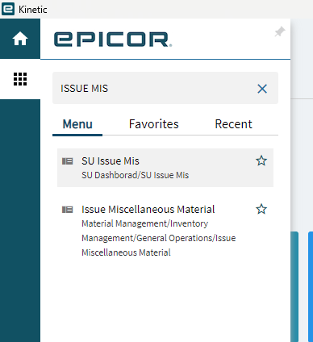
เลือกเมนู Issue Miscellaneous Material

Slide 4
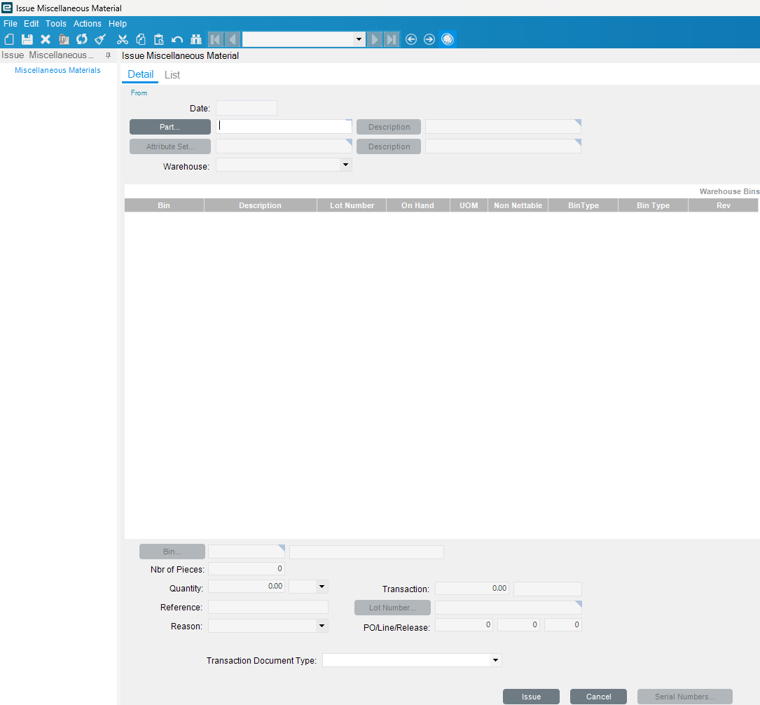
หน้าจอที่แสดงผล เมื่อเข้าเมนู เลือกเมนู Issue Miscellaneous Material

Slide 5
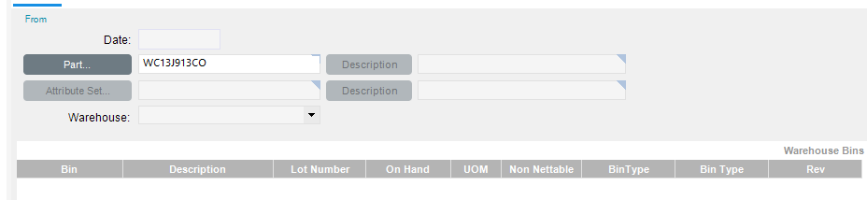
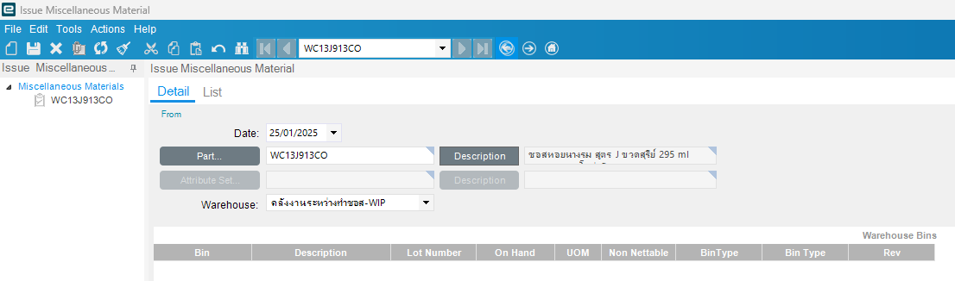
คีย์ Part แล้ว กด Tab
หน้าจอที่แสดงผล เมื่อกด Tab แล้ว

Slide 6
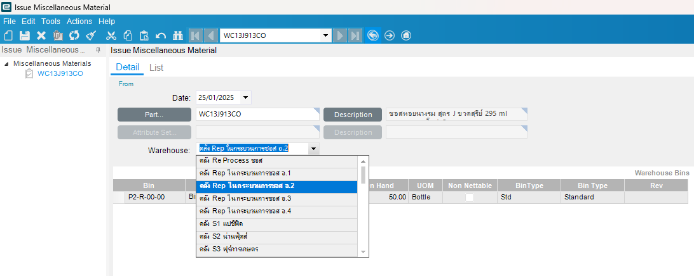
คลิกเลือก Warehouse ที่ต้องการตัดออก

Slide 7
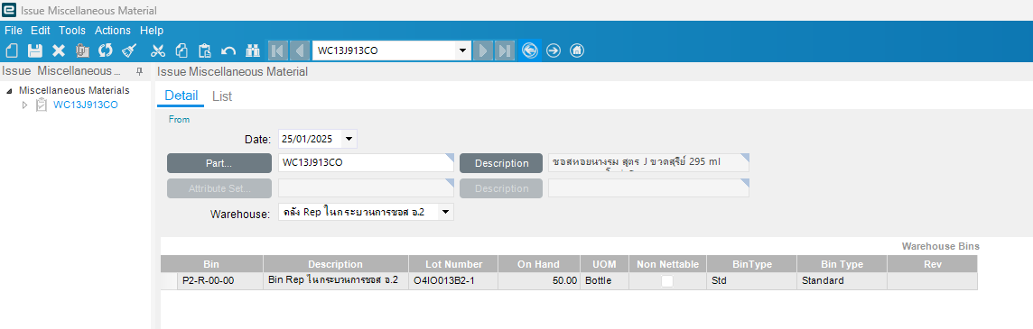
หน้าจอที่แสดงผล เมื่อทำการเลือก Warehouse

Slide 8
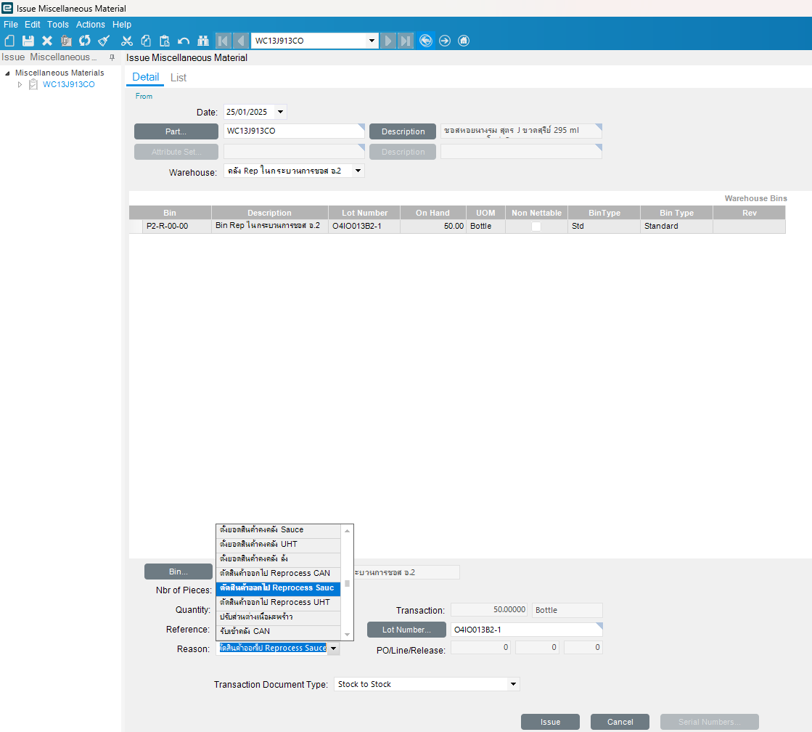
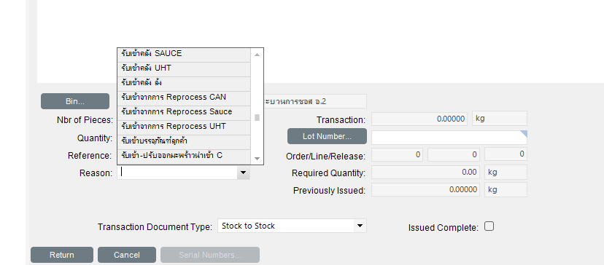
คลิกเลือกข้อมูลของที่เราต้องการตัดออก
BIN และ Lot Number ของที่เรามีอยู่จะขึ้นมาอัตโนมัติ
เลือก Reason ที่ทำการตัดออก

Slide 9
Reason Code ที่ฝ่ายผลิตใช้
Reason Code | Description | เหตุผลในการใช้
INV51S | ตัดสินค้าออกไป Reprocess Sauce | ใช้กรณีที่ตัด Reprocess ออกจาก WH
INV36 | รับเข้าจากการ Reprocess Sauce | ใช้กรณีที่รับ Reprocess เข้า WH และใช้ในกรณีที่รับขวด / ฝา เข้า ที่มาจากโรงล้างขวด
INV25S | รับน้ำเข้า-ปรับออกระบบผลิต S | ใช้ในการรับน้ำเข้าต้นเดือน และตัดออกสินเดือน
INV67S | เบิกใช้งานทั่วไป FG-S | ใช้ในกรณีที่ต้องแก้ไขงาน FG
INV66S | เบิกใช้งานทั่วไป PK-S | ใช้ในกรณีที่ต้องแก้ไขงาน PK เปลี่ยนฝา เปลี่ยนขวด
INV65S | เบิกใช้งานทั่วไป WP-S | ใช้ในกรณีที่ต้องแก้ไขงาน WIP
INV26 | เบิกวัสดุสิ้นเปลืองผลิต S | ใช้ตัดวัสดุสินเปลือง เช่น กาว เทปใส ฟิล์ม เชือก
INV33S | เบิกสินค้าตัวอย่าง Sauce | ใช้กับการเบิกตัวอย่างที่ไม่เข้า Job ตัวอย่าง RD ตัวอย่างลดลอง
INV23S | รับเข้า-เบิกออกผลิต PK-S | ใช้ในกรณีที่ มีของเกิน/ขาด จาการเบิก เช่น ฉลาก ฝา โฟม ฟอยด์
INV24 | รับเข้า-เบิกออกผลิต RM-S | ใช้ในกรณีที่ มีวัตถุดิบเกิน / ขาด
INV09S | สูญเสียจากการผลิต S | ใช้ในกรณีที่ตัดสูญเสียทุกชนิด EX. ตัดแต่งเสีย หก ไล่ท่อ ค้างท่อ ฝาเสีย ขาดเสีย
INV06 | ส่งเสริมการขาย SAUCE | ใช้ในกรณีเบิกตัวอย่างเพื่อส่งให้ลูกค้า

Slide 10
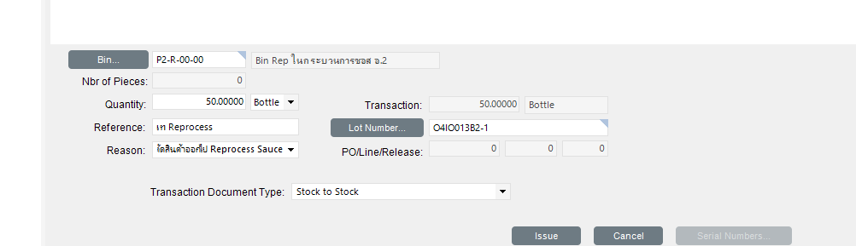
เมื่อใส่ข้อมูลครบแล้ว กด Issue

Slide 11
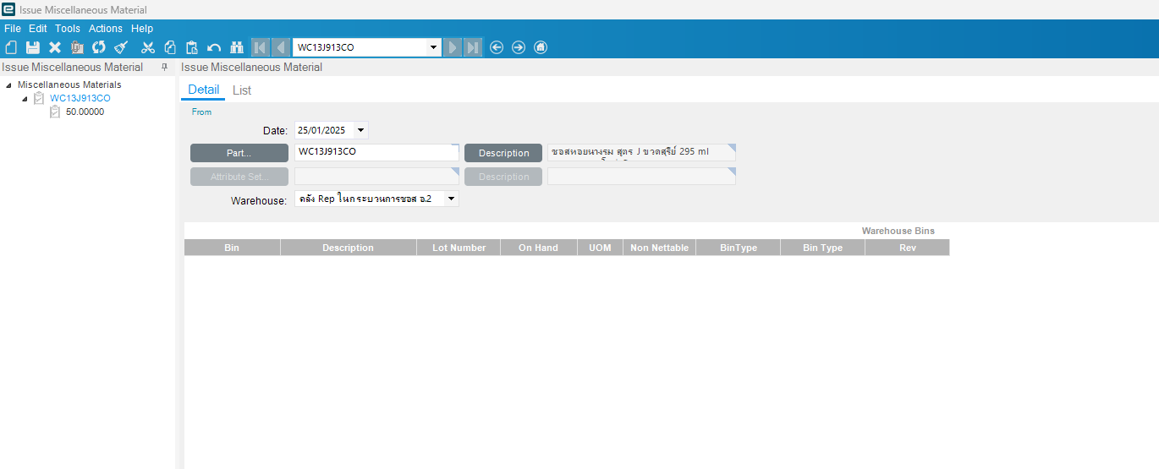
ของที่เราทำงานตัดออก ก็จะหายไปจาก WH

